Slide 1
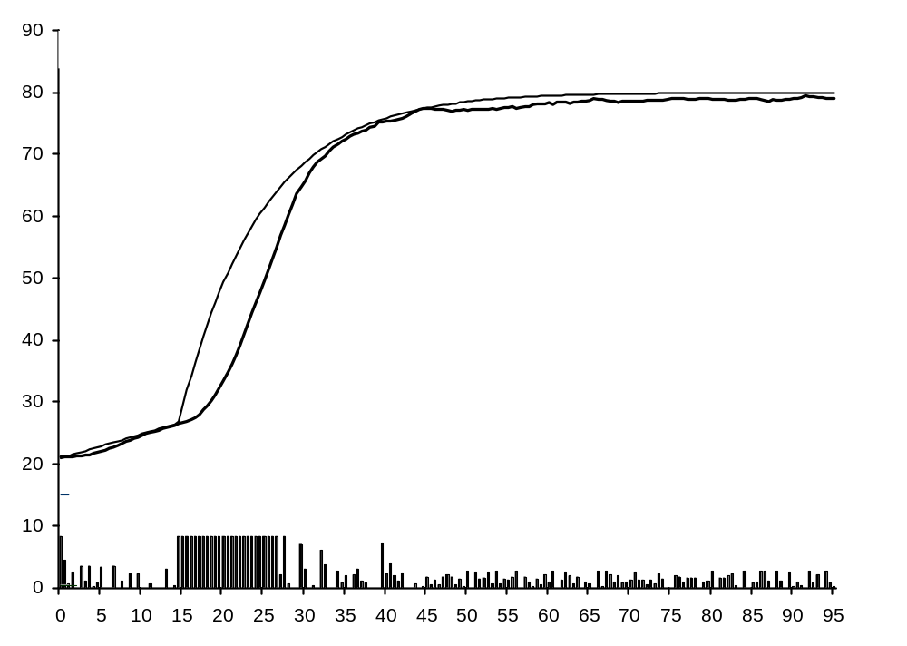
SEL | Tu | I | G | tm | tau | ta | p | Vc | Ac
5 | 80 | 0,275 | 0,4 | 15 | 20 | 2 | 30 | 4 | 2

Slide 2


